Slide 1
Standardy ochrony małoletnich
SP4
Luboń
Wersja
dla uczniów klas I-III

Slide 2
Co to są standardy ochrony małoletnich?
Standardy to zbiór zasad, które pomagają tworzyć bezpieczne i przyjazne środowisko w naszej szkole.
W dokumencie tym znajdziecie między innymi informacje co to jest krzywdzenie dziecka, jak i gdzie zgłaszać się po pomoc, gdy Tobie lub innemu dziecku dzieje się krzywda.
Określa on również jakie zachowanie między personelem szkoły, a dziećmi oraz między uczniami są dopuszczalne, a jakich należy unikać.
Znajdziecie tu również informację o zasadach bezpiecznego korzystania z Internetu.
Polityka jest opublikowana na stronie internetowej naszej szkoły oraz znajduje się w gablocie w holu szkoły oraz na tablicy ogłoszeń w gabinecie pedagoga i psychologa szkolnego.

Slide 3
Czym jest krzywdzenie dziecka?
Krzywdzenie dziecka to zamierzone lub niezamierzone działanie osoby dorosłej lub innego dziecka, które ujemnie wpływa na Wasz rozwój fizyczny lub psychiczny.

Slide 4
Nikt nie może Cię krzywdzić!
Nie pozwalaj nikomu traktować Cię bez szacunku, naruszać Twojej przestrzeni osobistej i godności
np. bić, szarpać, krzyczeć, wyśmiewać, obrażać, odmawiać Ci możliwości snu, czy jedzenia

Slide 5
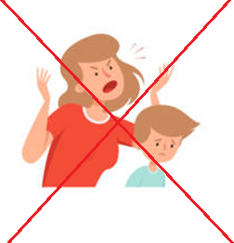
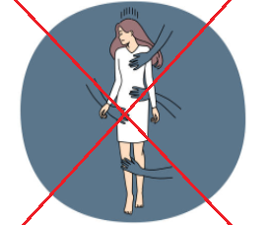
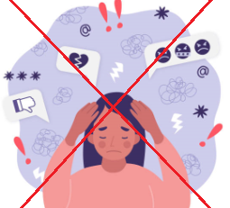
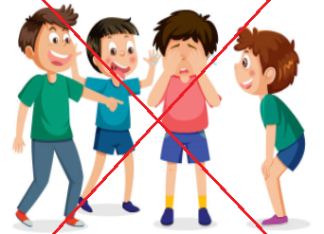
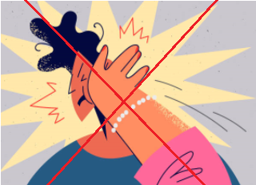
Nikt nie może Cię krzywdzić!
krzyczeć
dotykać
bez Twojej
zgody
obrażać
wyśmiewać

Slide 6
Co jeśli jesteś świadkiem przemocy?
Jeśli jesteś świadkiem krzywdzenia lub czujesz się krzywdzony na terenie szkoły, w domu, czy w innym miejscu- REAGUJ!!!

Slide 7
Jak reagować na krzywdzenie?
Zgłoś te sytuację wychowawcy, pedagogowi lub innej osobie, której ufasz.
W naszej szkole wszyscy pracownicy wiedzą, jak reagować na przemoc.

Slide 8
Potrzebujesz pomocy?
Nie bój się mówić o niepokojących sygnałach, o swoich odczuciach i doświadczeniach związanych z krzywdzeniem.
Poszukaj osoby dorosłej, której ufasz i powiedz o swoich obawach.
Nie pozwolimy, by ktoś Cie krzywdził.

Slide 9
Telefony zaufania
Jeśli chcesz zachować anonimowość lub nie masz zaufanej osoby, której mógłbyś się zwierzyć- ZADZWOŃ!
TELEFONY ZAUFANIA:
800 12 12 12
lub
116 111
Darmowy, całodobowy Dziecięcy Telefon Zaufania

Slide 10
Chcemy , abyś czuł się bezpiecznie w naszej szkole.
Będziemy Cię wspierać i zaoferujemy swoją pomoc, a w razie potrzeby poprosimy o nią inną instytucję.
Pamiętaj
Przemoc to przestępstwo!

Slide 11
Zasady bezpiecznych relacji
Wspólnie zadbajmy o przyjazną atmosferę w naszej szkole!

Slide 12
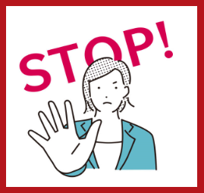
Zasady bezpiecznych relacji
1
AKCEPTUJĘ I SZANUJĘ RÓŻNICE RELIGIJNE, KULTUROWE ORAZ ODMIENNE ZDANIE I POGLĄDY INNYCH.
2
NIE AKCEPTUJĘ UŻYWANIA OBRAŹLIWYCH SŁÓW ANI KRZYWDZĄCYCH DZIAŁAŃ WOBEC INNYCH
3
ROZWIĄZUJĘ KONFLIKTY ROZMAWIAJĄC I SZUKAM KOMPROMISÓW

Slide 13
Zasady bezpiecznych relacji
4
DBAM O PRZYJAZNĄ ATMOSFERĘ
5
DOCENIAM I JESTEM DOCENIANY.
6
REAGUJĘ, GDY WIDZĘ PRZEMOC LUB AGRESJĘ.
POWIADAMIAM O TYM DOROSŁEGO.

Slide 14
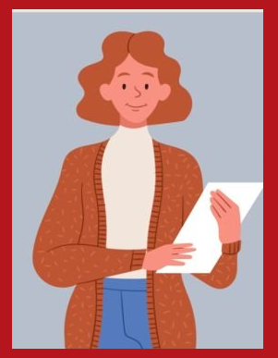
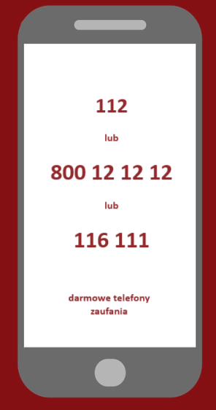
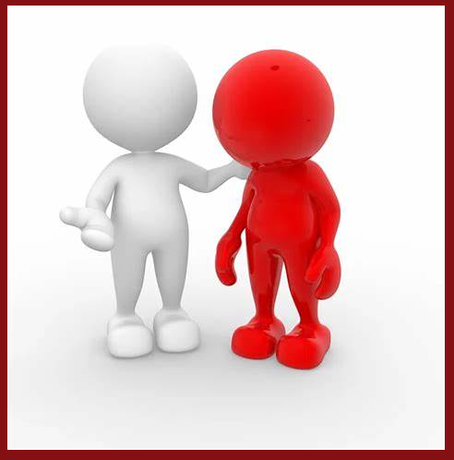
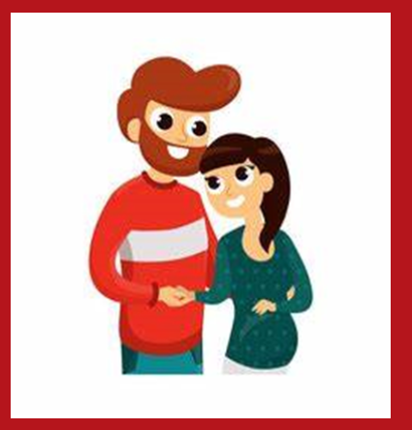
Zasady bezpiecznych relacji
7
GDY MAM PROBLEM MOGĘ POROZMAWIAĆ Z WYCHOWAWCĄ, PEDAGOGIEM, PSYCHOLOGIEM LUB INNĄ ZAUFANĄ OSOBĄ
wychowawca
zadzwoń
inna
zaufana osoba
rodzice

Slide 15
PAMIĘTAJ NIE JESTEŚ SAM!
Jeśli chcesz dowiedzieć się więcej, zajrzyj na stronę internetową szkoły lub zapytaj wychowawcę.
Opracowanie: SZKOLNY ZESPÓŁ DO SPRAW STANDARDÓW OCHRONY MAŁOLETNICH
Luboń, 2024 r.
Zdjęcia wykorzystane w prezentacji pochodzą ze strony pixabay.com

